Slide 1

LG 배터리 및 ESS
특허 데이터 시각화 분석석

Slide 2
연구 배경
AI 시대, ESS 시장의 폭발적 성장: AI 데이터센터 확산에 따른 전력 수요 급증으로
에너지 저장 장치(ESS)가 차세대 게임체인저로 부상
양적 성장에서 질적 전략으로: 출원 건수 중심의 경쟁에서 벗어나, 핵심 발명자 및 공백 기술 확보를 위한 고도화된 IP 포트폴리오 분석 전략 필요

Slide 3
연구 목적
데이터 기반의 기술 트렌드 시각화: 2015~2025년 KIPRIS 데이터를 활용, 배터리 및 ESS 기술 흐름 파악
경쟁사 심층 프로파일링: 주요 출원인(LG엔솔 등) 및 핵심 발명자(Key-man) 분석을 통한 R&D 집중 분야 식별
Actionable Insight 도출: H01M(전지) 등 주요 IPC 분류 분석을 통해 미래 유망 기술 선점 및 R&D 전략 수립을 위한 인사이트 제공

Slide 4
KIPRIS
-검색식: 이차전지 배터리 + 배터리 + ESS + (에너지 저장기술)
-2015년 1월부터 2025년 4월까지로 한정하여 83,967건
-LG데이터만 취급(국내 주요 출원인으로 임의 선정)
(['lg', 'LG', '엘지', '엘쥐']) 20,148건

Slide 5
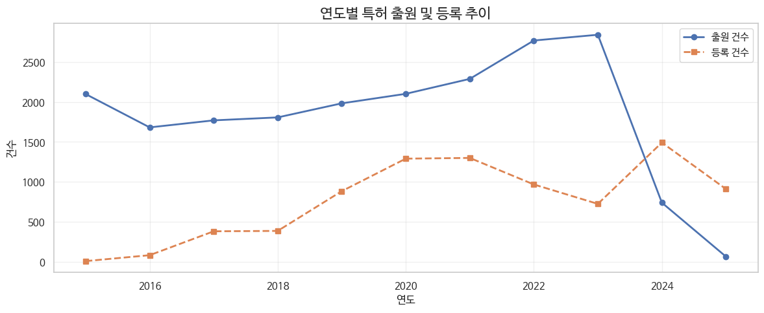
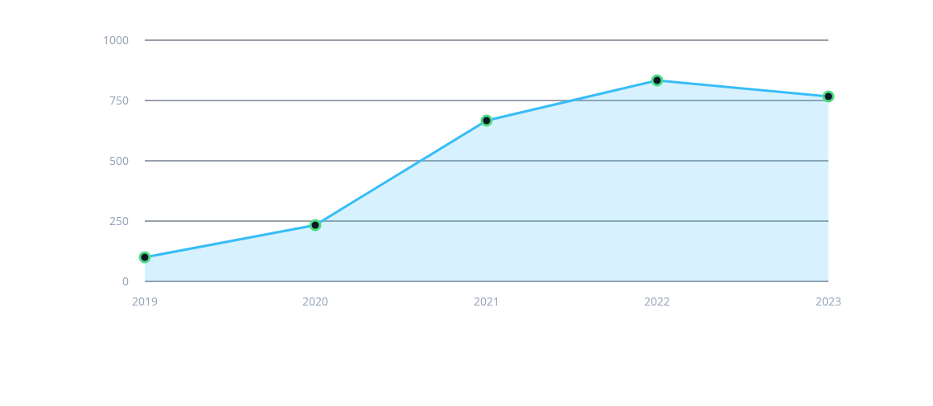
연도별 특허 출원 및 등록 추이
  우상향 추세: 2023년까지 특허 출원(파란 실선)이 지속적으로 증가하여 약 2,800건에 도달함. 이는 해당 기술 분야(배터리)의 R&D가 매우 활발했음을 의미.
  등록의 후행성: 등록(주황 점선)은 출원 후 심사를 거쳐야 하므로 출원 그래프보다 수치와 시점이 뒤따라가는 경향을 보임.
  최신 데이터 급감: 2024~2025년 데이터가 급격히 떨어지는 것은 실제 출원이 줄어든 것이 아니라, 아직 데이터가 집계되지 않았거나(공개되지 않음) 심사 중이기 때문인 ‘데이터 미확정 구간'임.

Slide 6
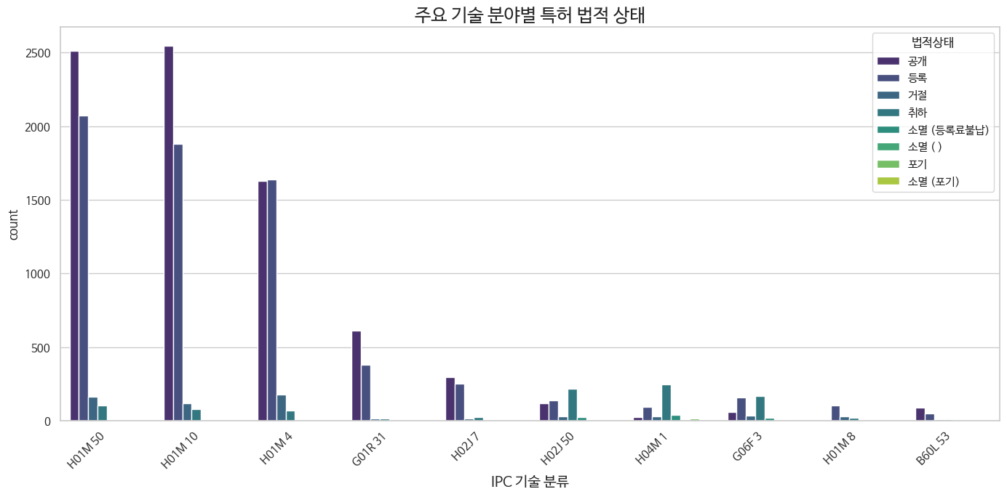
주요 기술 분야별 특허 법적 상태
주력 기술: H01M 50(구조/케이스/팩) 분야가 압도적으로 많으며, H01M 10(이차전지 일반), H01M 4(전극/활성물질) 순으로 비중이 높음.
법적 상태: 보라색 계열(공개, 등록)이 막대의 대부분을 차지하고 있어, 현재 기술 권리가 활발히 유지되고 있음을 시사.
특이점: H01M 50 분야에서 등록 및 공개 건수가 가장 많으므로, 기업들이 배터리 팩/모듈 구조 설계에 집중하고 있음을 알 수 있음.

Slide 7
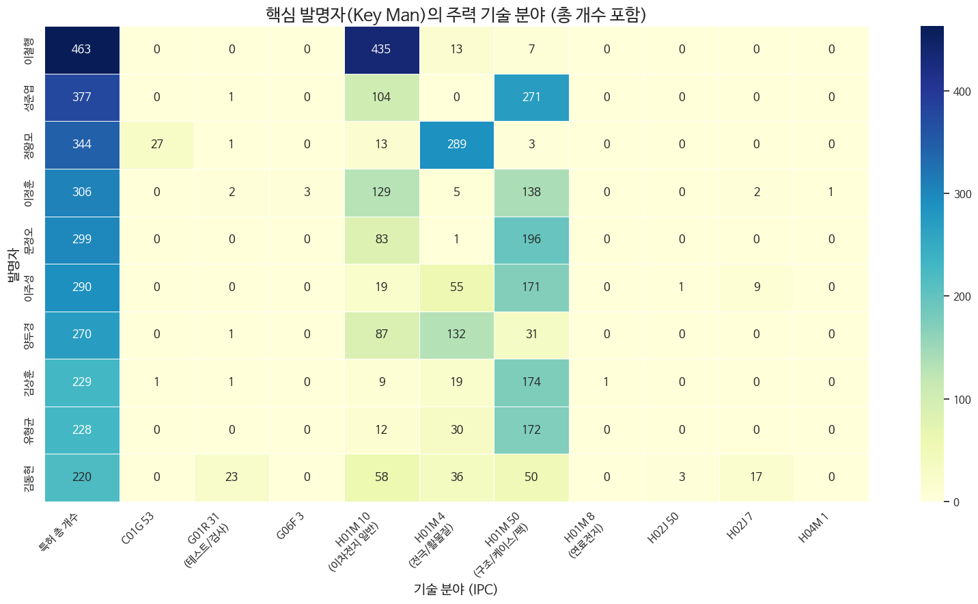
핵심 발명자의 주력 기술 분야 (총 개수 포함)
이철행(463건), 성준엽(377건), 정왕모(344건) 등이 핵심 발명자로 식별.인사이트: 맨 왼쪽 '특허 총 개수' 열이 진한 색으로 표시되어, 누가 '다작'을 했는지 직관적으로 파악 가능함.
전문 분야 식별:
이철행: H01M 50(구조/케이스/팩) 분야에 435건이 집중되어 있음. -> 팩/모듈 설계 전문가.
정왕모: H01M 10(이차전지 일반)에 289건으로 비중이 높음.
성준엽: H01M 50(구조/케이스)과 H01M 10(일반)에 고루 분포.

Slide 8
결론
압도적 양적 공세 (Scale-up)
2015년 이후 연평균 지속적인 출원 증가세를 유지하며, 2023년 정점에 도달함. 이는 시장 지배력을 유지하기 위한 공격적인 IP 확보 전략이 가동 중임을 시사.
'H01M 50' 중심의 기술 장벽 구축
배터리 소재(H01M 4, 10) 대비 구조/케이스/패키징(H01M 50) 분야에 출원이 집중됨.
이는 단순히 배터리를 만드는 것을 넘어, '안전성 확보'와 '다양한 폼팩터 대응'을 통해 완성차 업체(OEM)에 대한 협상력을 높이려는 전략으로 해석됨.
소수 정예의 발명자 네트워크
이철행, 성준엽 등 상위 1%의 '핵심 발명자(Key-man)'가 전체 기술 개발을 주도하는 경향이 뚜렷함. 특정 인물에 대한 기술 의존도가 높음.

Slide 9
제안
포트폴리오 균형 확보 (Balancing)
현재 '구조(H01M 50)'에 치우친 포트폴리오를 차세대 '소재(전고체 등)' 및 'BMS(제어)' 분야로 확장하여, 하드웨어뿐만 아니라 소프트웨어/소재 기술 경쟁력의 균형을 맞출 필요가 있음.
핵심 인재 리스크 관리 (HR Strategy)
네트워크 분석에서 식별된 핵심 발명자들의 이탈은 곧 기술 유출 및 R&D 동력 상실로 이어질 수 있음. 이들에 대한 전략적 보상 체계 및 리텐션(Retention) 프로그램 강화 필수.
'등록' 전환율 제고 (Quality Control)
급증한 출원 건수 대비 실질적인 권리(등록) 확보 비율을 점검해야 함. 특히 H01M 50 분야의 '심사 중(공개)' 건들을 조속히 권리화하여 후발 주자들의 진입을 원천 봉쇄하는 '특허 덤불(Patent Thicket)' 전략 완성 필요.

Slide 10
경청해 주셔서 감사합니다.
Thank you for your attention.

